Slide 1

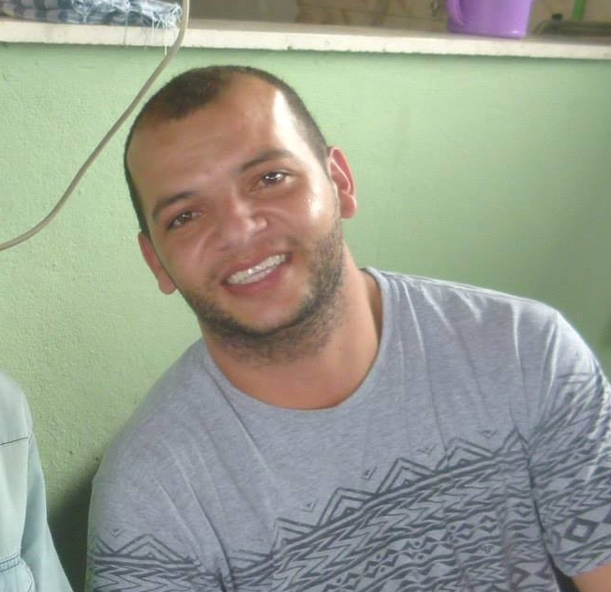
Kotlin Android
Leandro Lima Silva SKN1 Especialista em Sistema
ViewModel e LifeCycle
Notes:
como criar o seu programa de uma forma mental, utilizando o computador mais potente do mundo, o nosso cerebro. se vc ainda não sabe programar, vai criar o seu primeiro programa hoje, mesmo sem saber sequer uma linha de codigo. e mesmo que vc já saiba programar, vc vai conseguir fazer um reforço na sua logica. sabe quando acontece aqueles errinhos e vc fica engasgado em algum ponto? essa aula vai ser muito importante pra vc tbm

Slide 2
Introdução
1. Conceitos
2. Por que utilizar
3. Padrão estrutural
4. Ciclo de vida
5. Viewmodel e lifecycle

Slide 3
Requisitos Básicos
Android Studio

Slide 4

[Nome do curso]
[Nome do palestrante] [Posição]
Parte 1: ViewModel
[Nome da aula]
ViewModel e Lifecycle
Notes:
como criar o seu programa de uma forma mental, utilizando o computador mais potente do mundo, o nosso cerebro. se vc ainda não sabe programar, vai criar o seu primeiro programa hoje, mesmo sem saber sequer uma linha de codigo. e mesmo que vc já saiba programar, vc vai conseguir fazer um reforço na sua logica. sabe quando acontece aqueles errinhos e vc fica engasgado em algum ponto? essa aula vai ser muito importante pra vc tbm

Slide 5
O que é ?
Padrão de arquitetura
Separar Responsabilidade

Slide 6
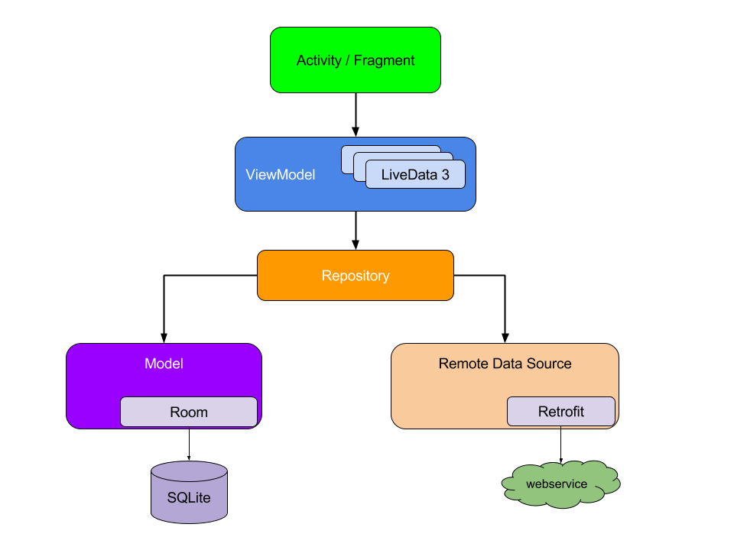

Slide 7
View
ViewModel
Model

Slide 8
[Nome do curso]
[Nome do palestrante] [Posição]
Parte 2: Ciclo de Vida
[Nome da aula]
ViewModel e Lifecycle
Notes:
como criar o seu programa de uma forma mental, utilizando o computador mais potente do mundo, o nosso cerebro. se vc ainda não sabe programar, vai criar o seu primeiro programa hoje, mesmo sem saber sequer uma linha de codigo. e mesmo que vc já saiba programar, vc vai conseguir fazer um reforço na sua logica. sabe quando acontece aqueles errinhos e vc fica engasgado em algum ponto? essa aula vai ser muito importante pra vc tbm

Slide 9
Ciclo de Vida
Entendendo o de vida da atividade
1. onCreate()
2. onStart()
3. onResume()
4. onPause()
5. onStop()
6. onDestroy()

Slide 10
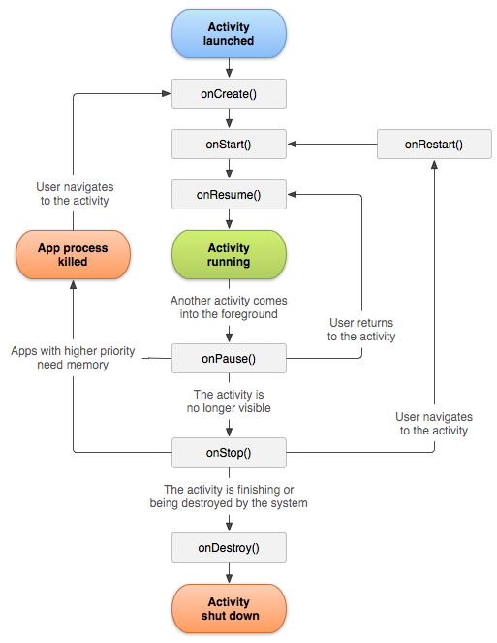

Slide 11
Ciclo de Vida
Demonstração

Slide 12
[Nome do curso]
[Nome do palestrante] [Posição]
Parte 3: Lifecycle
[Nome da aula]
ViewModel e Lifecycle
Notes:
como criar o seu programa de uma forma mental, utilizando o computador mais potente do mundo, o nosso cerebro. se vc ainda não sabe programar, vai criar o seu primeiro programa hoje, mesmo sem saber sequer uma linha de codigo. e mesmo que vc já saiba programar, vc vai conseguir fazer um reforço na sua logica. sabe quando acontece aqueles errinhos e vc fica engasgado em algum ponto? essa aula vai ser muito importante pra vc tbm

Slide 13
LifeCycle
Implementação
Live Data
Observe

Slide 14
LifeCycle
Demonstração

Slide 15
[Nome do curso]
[Nome do palestrante] [Posição]
Parte 4: ViewModel
[Nome da aula]
ViewModel e Lifecycle
Notes:
como criar o seu programa de uma forma mental, utilizando o computador mais potente do mundo, o nosso cerebro. se vc ainda não sabe programar, vai criar o seu primeiro programa hoje, mesmo sem saber sequer uma linha de codigo. e mesmo que vc já saiba programar, vc vai conseguir fazer um reforço na sua logica. sabe quando acontece aqueles errinhos e vc fica engasgado em algum ponto? essa aula vai ser muito importante pra vc tbm

